Slide 1


Муниципальное дошкольное образовательное автономное учреждение
«Детский сад № 106 «Анютины глазки» комбинированного вида»
г. Орска
Мост поколений
"Ветераны педагогического труда
г. Орска"

Slide 2
Ветераны педагогического труда - это люди, чья жизнь - подвиг.
Их судьба неотделима от судьбы нашей страны. Они всегда шли в ногу со временем, и делали это с честью.
Свой талант, свое мастерство они передали младшему поколению, ведь мы хорошо понимаем, как это важно для подрастающего поколения.

Slide 3
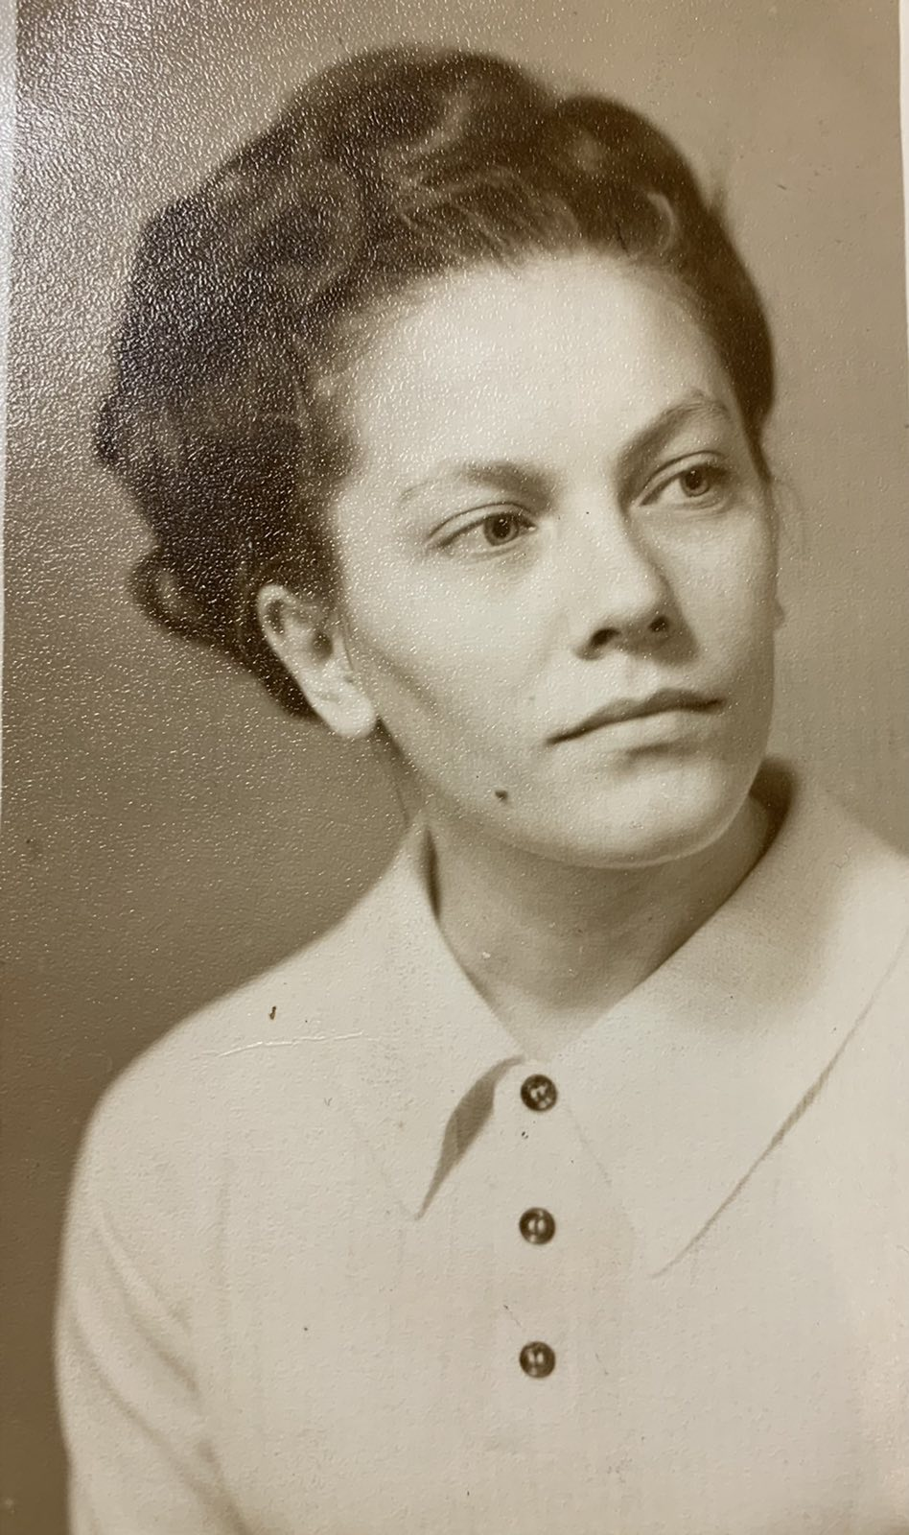
Кочугурова Нина Фёдоровна
Кочугурова Нина Фёдоровна родилась 16 февраля 1951году.
После окончания школы Нина Федоровна поступила в Бийский государственный педагогический институт» и получила профессию учителя русского языка и литературы.
С 1977 года работала по распределению в средней школе п. Кумак Новоорского района учителем русского языка и литературы.

Slide 4
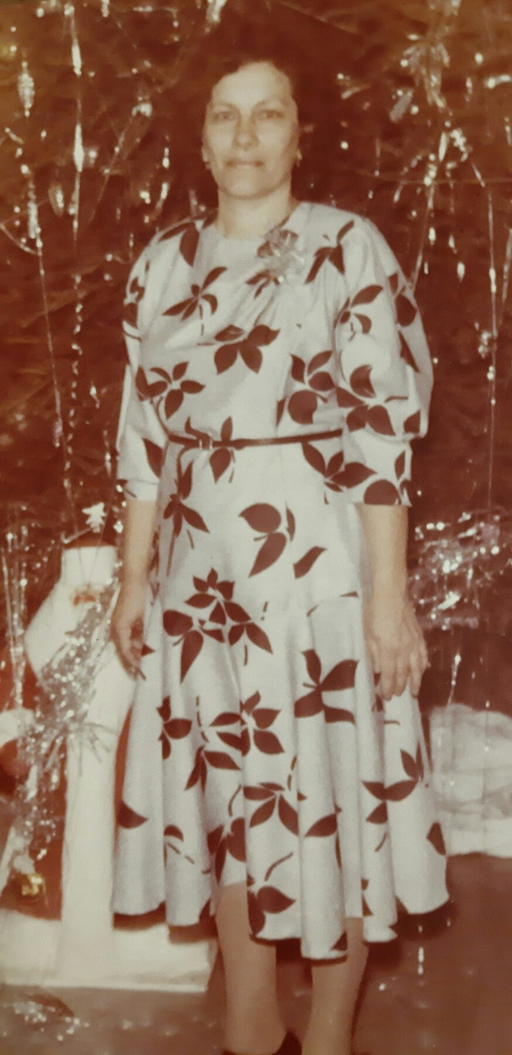
В 1978 году была принята в открывшийся «Детский сад» № 106 г. Орска воспитателем. В 1994 года, окончив московский заочный университет профессионального обучения, отделение «Логопедия» - стала учителем – логопедом ДОУ, кем работает и до сегодняшних дней.
Нина Федоровна имеет высокий уровень профессионализма, эффективно использует свои знания в педагогической деятельности. Она трудолюбивый, добросовестный, знающий и творчески работающий педагог. Основательная теоретическая подготовка, тщательный отбор методов и приемов помогает добиваться стойких положительных результатов в коррекционной работе.

Slide 5
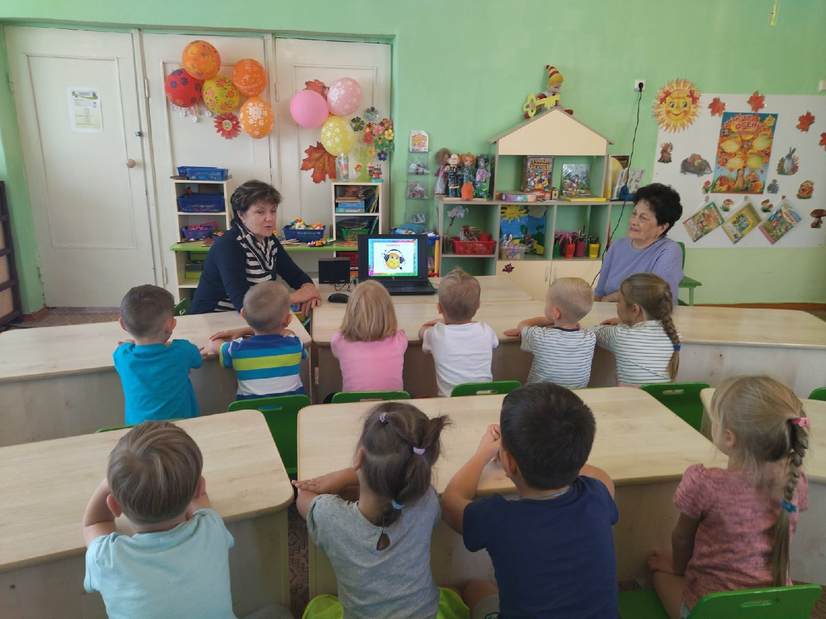
Педагог в совершенстве владеет современными технологиями коррекционно-развивающего обучения, использует различные методы и приемы.
Это энергичный, неуёмный человек с массой идей и богатым творческим воображением. С годами её творческий потенциал не снижается. Поэтому она активно участвует в муниципальных познавательных акциях, проектах, всероссийских и международных конкурсах. Является наставником многих молодых педагогов ДОУ.

Slide 6
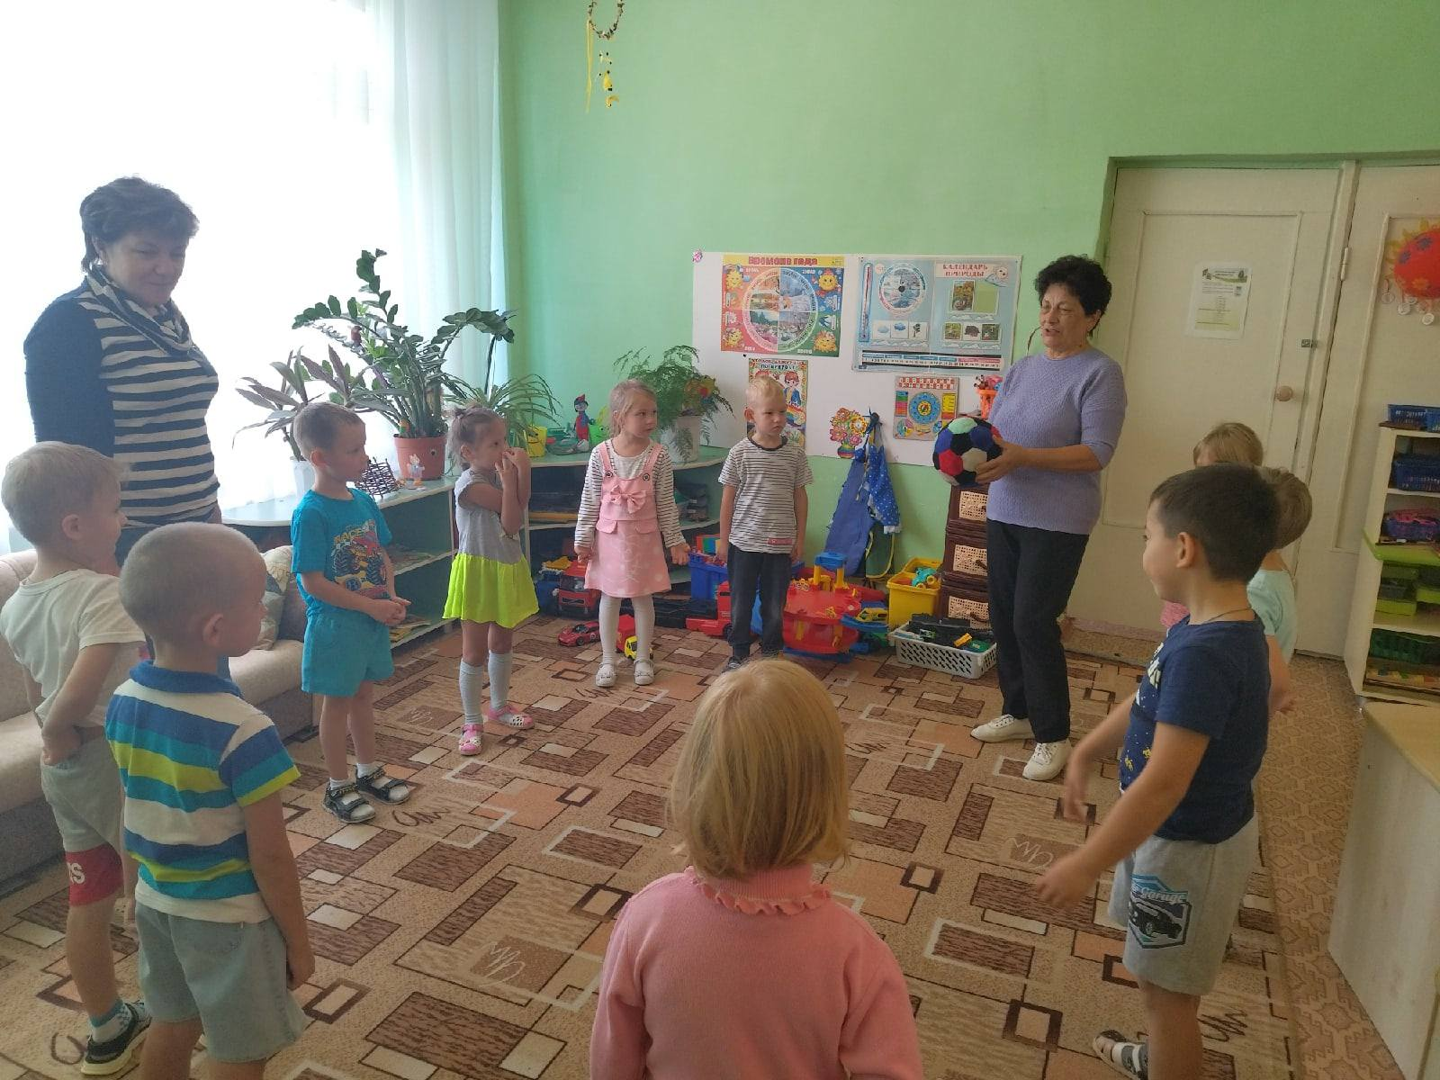

Slide 7
Многолетний безупречный труд Нины Федоровны отмечен Почетной грамотой Министерства образования Оренбургской области и
Почетной грамотой управления образования администрации г. Орска
Общий педагогический стаж – 52 года.
Нина Федоровна работает с открытия и по сегодняшний день в нашем дошкольном учреждении МДОАУ «Детский сад №106»г. Орска, почти 45 лет.

Slide 9
Интервью
В педагогической деятельности Нина Федоровна проявила принципиальность, отзывчивость, доброту, порядочность и увлеченность своей деятельностью..
«Я всегда стараюсь сделать свои занятия интересными, занимательными, большое значение уделяю воспитательному значению учебного материала, Очень грустно, что в последние годы из ДОО уходят воспитатели, педагоги имеющие большой педагогический стаж и опыт, которые знают, чему надо учить; знают, как научить; понимают, что эти знания нужны детям. Хочется, чтобы наше нелёгкое дело продолжали молодые педагоги,»
- сказала в интервью Нина Федоровна.

Slide 10
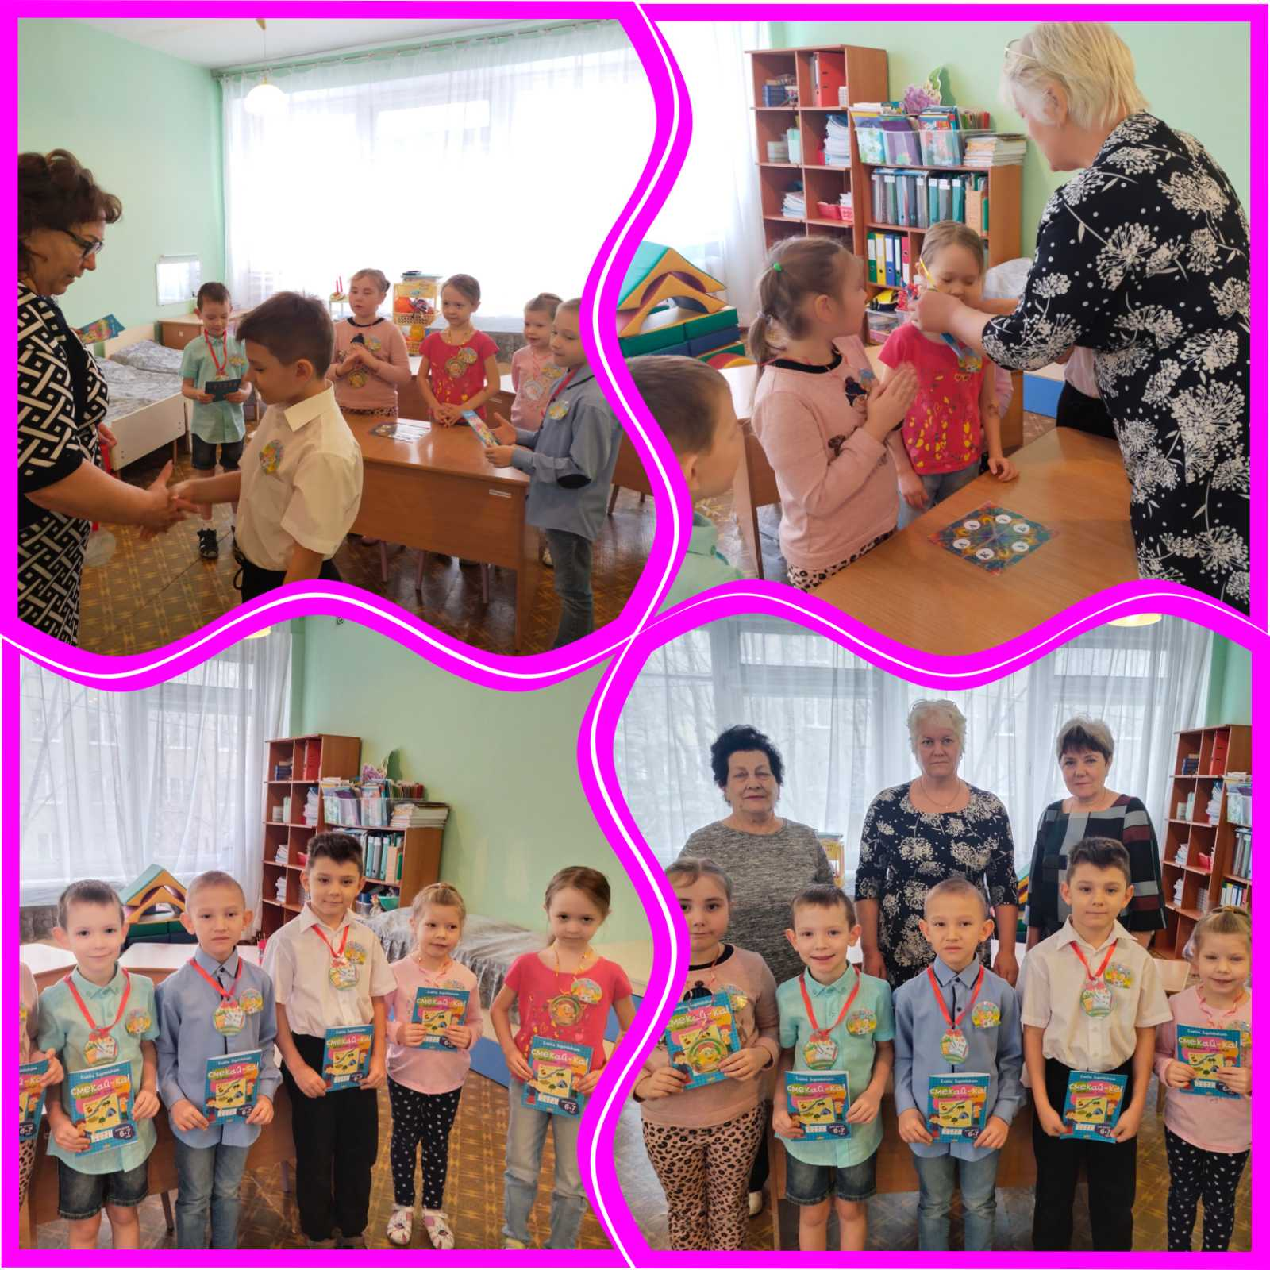

Slide 11
Вы по крупицам знания несли,
Детей учили с искренней заботой,
Поклон вам, ветераны, до земли
За эту благородную работу!
И стены сада не забыли вас,
И дети здесь такие же, как прежде,
Здоровья пожелаем вам сейчас,
И сбудутся пусть все ваши надежды!

Slide 12
Дорогие педагоги и ветераны педагогического труда! Поздравляем вас с «Годом Педагога и наставника!»
Вы внесли и вносите неоценимый вклад в развитие и воспитание многих поколений. Желаем оставаться такими же веселыми альтруистами и безупречными мастерами своего дела. Крепкого здоровья вам, жизненных сил и гармонии души. Желаем с радостью и любовью встречать каждый новый день. Спасибо вам за ваш труд, славные наши Ветераны педагогического труда!

Slide 13

СПАСИБО
ЗА
ВНИМАНИЕ!

